Slide 1
关键建模方法
（1）Airy wave theory
(艾里波理论)
（3）Mohr-Coulomb Yielding
Criteria (C-M准则)
（5）Van Genuchten 模型
(范-格鲁切腾模型)
（2）The Morison Equation
(莫里森方程)
（4）Horton‘s Equation
(霍顿方程)
（6）ANSYS仿真模拟
内容是网络营销中非常关键的一个要素，可以说它是王道。内容需要具有广泛的适用性和易于理解的特点，才能够吸引更多的目标受众。一个好的内容，可以吸引潜在客户，并引导他们转化为忠实的客户。 好的内容需要有深度，观点清晰，并有一定的情感元素，这样能够更好的引发受众的共鸣和兴趣。好的内容还需要有时效性，随着社会进步和人们观念的改变，我们需要不断更新优化内容，与潮流同步，以保持内容的吸引力。 总之，内容是网络营销的基础，缺少好的内容就难以建立起稳定的目标受众基础。因此，我们必须注重不断创新和优化自己的内容，以满足受众需求，不断引领行业发展。
内容是网络营销中非常关键的一个要素，可以说它是王道。内容需要具有广泛的适用性和易于理解的特点，才能够吸引更多的目标受众。一个好的内容，可以吸引潜在客户，并引导他们转化为忠实的客户。 好的内容需要有深度，观点清晰，并有一定的情感元素，这样能够更好的引发受众的共鸣和兴趣。好的内容还需要有时效性，随着社会进步和人们观念的改变，我们需要不断更新优化内容，与潮流同步，以保持内容的吸引力。 总之，内容是网络营销的基础，缺少好的内容就难以建立起稳定的目标受众基础。因此，我们必须注重不断创新和优化自己的内容，以满足受众需求，不断引领行业发展。
内容是网络营销中非常关键的一个要素，可以说它是王道。内容需要具有广泛的适用性和易于理解的特点，才能够吸引更多的目标受众。一个好的内容，可以吸引潜在客户，并引导他们转化为忠实的客户。 好的内容需要有深度，观点清晰，并有一定的情感元素，这样能够更好的引发受众的共鸣和兴趣。好的内容还需要有时效性，随着社会进步和人们观念的改变，我们需要不断更新优化内容，与潮流同步，以保持内容的吸引力。 总之，内容是网络营销的基础，缺少好的内容就难以建立起稳定的目标受众基础。因此，我们必须注重不断创新和优化自己的内容，以满足受众需求，不断引领行业发展。
内容是网络营销中非常关键的一个要素，可以说它是王道。内容需要具有广泛的适用性和易于理解的特点，才能够吸引更多的目标受众。一个好的内容，可以吸引潜在客户，并引导他们转化为忠实的客户。 好的内容需要有深度，观点清晰，并有一定的情感元素，这样能够更好的引发受众的共鸣和兴趣。好的内容还需要有时效性，随着社会进步和人们观念的改变，我们需要不断更新优化内容，与潮流同步，以保持内容的吸引力。 总之，内容是网络营销的基础，缺少好的内容就难以建立起稳定的目标受众基础。因此，我们必须注重不断创新和优化自己的内容，以满足受众需求，不断引领行业发展。

Slide 2
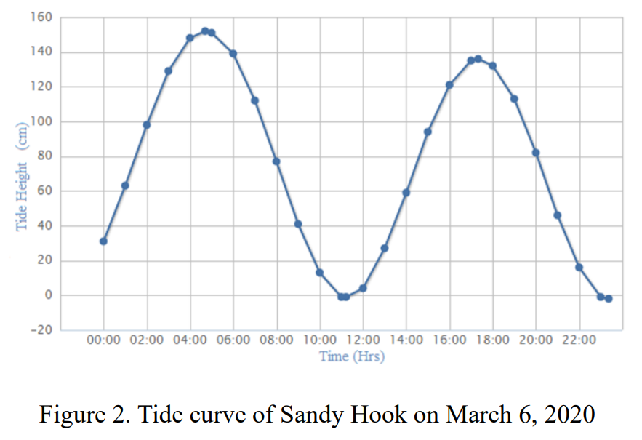
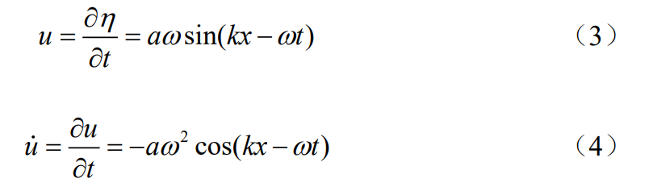
Airy wave theory (艾里波理论)
艾里波理论通常应用于海洋和海岸工程中的随机海况建模，以描述潮汐波的波浪运动学和动力学。
本文在假定海浪单个波分量的自由表面高程为正弦形式的前提下，设定波幅a，波长λ ( k=2*π/λ )和周期T( ω=2*π/T )，求导可知海浪运动的速度方程和加速度方程，即海浪的运动方程。
内容是网络营销中非常关键的一个要素，可以说它是王道。内容需要具有广泛的适用性和易于理解的特点，才能够吸引更多的目标受众。一个好的内容，可以吸引潜在客户，并引导他们转化为忠实的客户。 好的内容需要有深度，观点清晰，并有一定的情感元素，这样能够更好的引发受众的共鸣和兴趣。好的内容还需要有时效性，随着社会进步和人们观念的改变，我们需要不断更新优化内容，与潮流同步，以保持内容的吸引力。 总之，内容是网络营销的基础，缺少好的内容就难以建立起稳定的目标受众基础。因此，我们必须注重不断创新和优化自己的内容，以满足受众需求，不断引领行业发展。
内容是网络营销中非常关键的一个要素，可以说它是王道。内容需要具有广泛的适用性和易于理解的特点，才能够吸引更多的目标受众。一个好的内容，可以吸引潜在客户，并引导他们转化为忠实的客户。 好的内容需要有深度，观点清晰，并有一定的情感元素，这样能够更好的引发受众的共鸣和兴趣。好的内容还需要有时效性，随着社会进步和人们观念的改变，我们需要不断更新优化内容，与潮流同步，以保持内容的吸引力。 总之，内容是网络营销的基础，缺少好的内容就难以建立起稳定的目标受众基础。因此，我们必须注重不断创新和优化自己的内容，以满足受众需求，不断引领行业发展。
内容是网络营销中非常关键的一个要素，可以说它是王道。内容需要具有广泛的适用性和易于理解的特点，才能够吸引更多的目标受众。一个好的内容，可以吸引潜在客户，并引导他们转化为忠实的客户。 好的内容需要有深度，观点清晰，并有一定的情感元素，这样能够更好的引发受众的共鸣和兴趣。好的内容还需要有时效性，随着社会进步和人们观念的改变，我们需要不断更新优化内容，与潮流同步，以保持内容的吸引力。 总之，内容是网络营销的基础，缺少好的内容就难以建立起稳定的目标受众基础。因此，我们必须注重不断创新和优化自己的内容，以满足受众需求，不断引领行业发展。
内容是网络营销中非常关键的一个要素，可以说它是王道。内容需要具有广泛的适用性和易于理解的特点，才能够吸引更多的目标受众。一个好的内容，可以吸引潜在客户，并引导他们转化为忠实的客户。 好的内容需要有深度，观点清晰，并有一定的情感元素，这样能够更好的引发受众的共鸣和兴趣。好的内容还需要有时效性，随着社会进步和人们观念的改变，我们需要不断更新优化内容，与潮流同步，以保持内容的吸引力。 总之，内容是网络营销的基础，缺少好的内容就难以建立起稳定的目标受众基础。因此，我们必须注重不断创新和优化自己的内容，以满足受众需求，不断引领行业发展。

Slide 3

The Morison Equation (莫里森方程)
在研究近海固定式结构在波浪中的受力问题中，对于构件直径与入射波的波长相比尺度较小的结构物，常采用Morison方程计算波浪力。
已知阻力系数Cd(沙堡形状)、海水密度ρ、沙堡体积V和面朝海浪面积A的情况下，设定惯性系数Cm，根据海浪运动方程可得到海浪对沙堡的作用力。
内容是网络营销中非常关键的一个要素，可以说它是王道。内容需要具有广泛的适用性和易于理解的特点，才能够吸引更多的目标受众。一个好的内容，可以吸引潜在客户，并引导他们转化为忠实的客户。 好的内容需要有深度，观点清晰，并有一定的情感元素，这样能够更好的引发受众的共鸣和兴趣。好的内容还需要有时效性，随着社会进步和人们观念的改变，我们需要不断更新优化内容，与潮流同步，以保持内容的吸引力。 总之，内容是网络营销的基础，缺少好的内容就难以建立起稳定的目标受众基础。因此，我们必须注重不断创新和优化自己的内容，以满足受众需求，不断引领行业发展。
内容是网络营销中非常关键的一个要素，可以说它是王道。内容需要具有广泛的适用性和易于理解的特点，才能够吸引更多的目标受众。一个好的内容，可以吸引潜在客户，并引导他们转化为忠实的客户。 好的内容需要有深度，观点清晰，并有一定的情感元素，这样能够更好的引发受众的共鸣和兴趣。好的内容还需要有时效性，随着社会进步和人们观念的改变，我们需要不断更新优化内容，与潮流同步，以保持内容的吸引力。 总之，内容是网络营销的基础，缺少好的内容就难以建立起稳定的目标受众基础。因此，我们必须注重不断创新和优化自己的内容，以满足受众需求，不断引领行业发展。
内容是网络营销中非常关键的一个要素，可以说它是王道。内容需要具有广泛的适用性和易于理解的特点，才能够吸引更多的目标受众。一个好的内容，可以吸引潜在客户，并引导他们转化为忠实的客户。 好的内容需要有深度，观点清晰，并有一定的情感元素，这样能够更好的引发受众的共鸣和兴趣。好的内容还需要有时效性，随着社会进步和人们观念的改变，我们需要不断更新优化内容，与潮流同步，以保持内容的吸引力。 总之，内容是网络营销的基础，缺少好的内容就难以建立起稳定的目标受众基础。因此，我们必须注重不断创新和优化自己的内容，以满足受众需求，不断引领行业发展。
内容是网络营销中非常关键的一个要素，可以说它是王道。内容需要具有广泛的适用性和易于理解的特点，才能够吸引更多的目标受众。一个好的内容，可以吸引潜在客户，并引导他们转化为忠实的客户。 好的内容需要有深度，观点清晰，并有一定的情感元素，这样能够更好的引发受众的共鸣和兴趣。好的内容还需要有时效性，随着社会进步和人们观念的改变，我们需要不断更新优化内容，与潮流同步，以保持内容的吸引力。 总之，内容是网络营销的基础，缺少好的内容就难以建立起稳定的目标受众基础。因此，我们必须注重不断创新和优化自己的内容，以满足受众需求，不断引领行业发展。

Slide 4
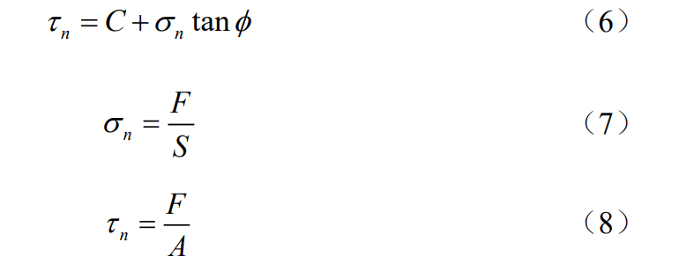
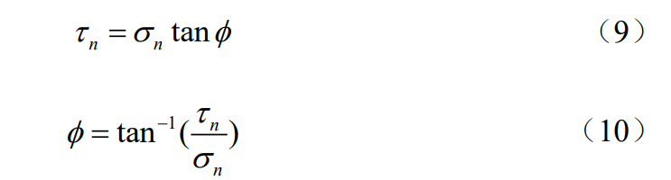
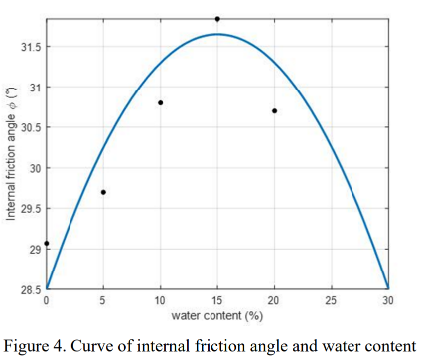
Mohr-Coulomb Yielding Criteria (C-M准则)
C-M准则是考虑正应力或平均应力作用的最大剪应力或单一剪应力的屈服理论，即当剪切面上的剪应力与正应力之比达到最大时，材料发生屈服或破坏。
本文选择沙堡的内摩擦角作为研究对象，取沙堡的内聚力C为0，查询资料得出外力作用的内摩擦角g(w)与含水量w之间的函数关系，通过比较g(w)和Ф ，以此判断海浪是否摧毁沙堡。
内容是网络营销中非常关键的一个要素，可以说它是王道。内容需要具有广泛的适用性和易于理解的特点，才能够吸引更多的目标受众。一个好的内容，可以吸引潜在客户，并引导他们转化为忠实的客户。 好的内容需要有深度，观点清晰，并有一定的情感元素，这样能够更好的引发受众的共鸣和兴趣。好的内容还需要有时效性，随着社会进步和人们观念的改变，我们需要不断更新优化内容，与潮流同步，以保持内容的吸引力。 总之，内容是网络营销的基础，缺少好的内容就难以建立起稳定的目标受众基础。因此，我们必须注重不断创新和优化自己的内容，以满足受众需求，不断引领行业发展。
内容是网络营销中非常关键的一个要素，可以说它是王道。内容需要具有广泛的适用性和易于理解的特点，才能够吸引更多的目标受众。一个好的内容，可以吸引潜在客户，并引导他们转化为忠实的客户。 好的内容需要有深度，观点清晰，并有一定的情感元素，这样能够更好的引发受众的共鸣和兴趣。好的内容还需要有时效性，随着社会进步和人们观念的改变，我们需要不断更新优化内容，与潮流同步，以保持内容的吸引力。 总之，内容是网络营销的基础，缺少好的内容就难以建立起稳定的目标受众基础。因此，我们必须注重不断创新和优化自己的内容，以满足受众需求，不断引领行业发展。
内容是网络营销中非常关键的一个要素，可以说它是王道。内容需要具有广泛的适用性和易于理解的特点，才能够吸引更多的目标受众。一个好的内容，可以吸引潜在客户，并引导他们转化为忠实的客户。 好的内容需要有深度，观点清晰，并有一定的情感元素，这样能够更好的引发受众的共鸣和兴趣。好的内容还需要有时效性，随着社会进步和人们观念的改变，我们需要不断更新优化内容，与潮流同步，以保持内容的吸引力。 总之，内容是网络营销的基础，缺少好的内容就难以建立起稳定的目标受众基础。因此，我们必须注重不断创新和优化自己的内容，以满足受众需求，不断引领行业发展。
内容是网络营销中非常关键的一个要素，可以说它是王道。内容需要具有广泛的适用性和易于理解的特点，才能够吸引更多的目标受众。一个好的内容，可以吸引潜在客户，并引导他们转化为忠实的客户。 好的内容需要有深度，观点清晰，并有一定的情感元素，这样能够更好的引发受众的共鸣和兴趣。好的内容还需要有时效性，随着社会进步和人们观念的改变，我们需要不断更新优化内容，与潮流同步，以保持内容的吸引力。 总之，内容是网络营销的基础，缺少好的内容就难以建立起稳定的目标受众基础。因此，我们必须注重不断创新和优化自己的内容，以满足受众需求，不断引领行业发展。

Slide 5

Horton‘s Equation (霍顿方程)
霍顿方程是计算渗透曲线的经验公式。
由于海水淹没沙堡中沙堡的含水量是动态变化的（这也意味着外力作用的内摩擦角的变化），而为了了解沙堡的含水量如何变化，我们必须首先知道海浪的渗透率如何变化，本文使用霍顿方程计算渗透率，得出海浪渗透率f(t)-时间t的函数关系。
已知沙衰变常数k=2，设定海浪-沙饱和渗透率fc一定及初始f0=0。
内容是网络营销中非常关键的一个要素，可以说它是王道。内容需要具有广泛的适用性和易于理解的特点，才能够吸引更多的目标受众。一个好的内容，可以吸引潜在客户，并引导他们转化为忠实的客户。 好的内容需要有深度，观点清晰，并有一定的情感元素，这样能够更好的引发受众的共鸣和兴趣。好的内容还需要有时效性，随着社会进步和人们观念的改变，我们需要不断更新优化内容，与潮流同步，以保持内容的吸引力。 总之，内容是网络营销的基础，缺少好的内容就难以建立起稳定的目标受众基础。因此，我们必须注重不断创新和优化自己的内容，以满足受众需求，不断引领行业发展。
内容是网络营销中非常关键的一个要素，可以说它是王道。内容需要具有广泛的适用性和易于理解的特点，才能够吸引更多的目标受众。一个好的内容，可以吸引潜在客户，并引导他们转化为忠实的客户。 好的内容需要有深度，观点清晰，并有一定的情感元素，这样能够更好的引发受众的共鸣和兴趣。好的内容还需要有时效性，随着社会进步和人们观念的改变，我们需要不断更新优化内容，与潮流同步，以保持内容的吸引力。 总之，内容是网络营销的基础，缺少好的内容就难以建立起稳定的目标受众基础。因此，我们必须注重不断创新和优化自己的内容，以满足受众需求，不断引领行业发展。
内容是网络营销中非常关键的一个要素，可以说它是王道。内容需要具有广泛的适用性和易于理解的特点，才能够吸引更多的目标受众。一个好的内容，可以吸引潜在客户，并引导他们转化为忠实的客户。 好的内容需要有深度，观点清晰，并有一定的情感元素，这样能够更好的引发受众的共鸣和兴趣。好的内容还需要有时效性，随着社会进步和人们观念的改变，我们需要不断更新优化内容，与潮流同步，以保持内容的吸引力。 总之，内容是网络营销的基础，缺少好的内容就难以建立起稳定的目标受众基础。因此，我们必须注重不断创新和优化自己的内容，以满足受众需求，不断引领行业发展。
内容是网络营销中非常关键的一个要素，可以说它是王道。内容需要具有广泛的适用性和易于理解的特点，才能够吸引更多的目标受众。一个好的内容，可以吸引潜在客户，并引导他们转化为忠实的客户。 好的内容需要有深度，观点清晰，并有一定的情感元素，这样能够更好的引发受众的共鸣和兴趣。好的内容还需要有时效性，随着社会进步和人们观念的改变，我们需要不断更新优化内容，与潮流同步，以保持内容的吸引力。 总之，内容是网络营销的基础，缺少好的内容就难以建立起稳定的目标受众基础。因此，我们必须注重不断创新和优化自己的内容，以满足受众需求，不断引领行业发展。

Slide 6
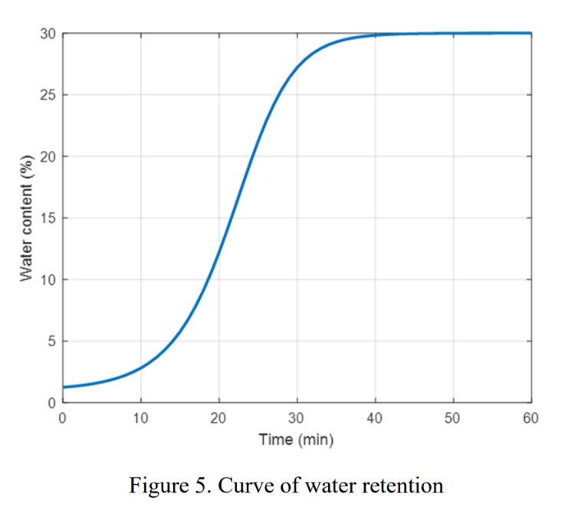
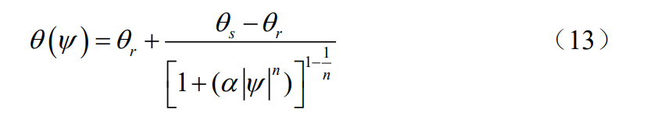
Van Genuchten 模型 (范-格鲁切腾模型)
本模型是目前拟合水土特征曲线应用最广泛的数学模型。
经霍顿方程已知海浪渗透率随时间变化的关系，本文使用Van Genuchten模型将渗透率与沙堡的含水量联系起来，得出沙堡含水量与时间的函数关系。后续还用于研究降雨的渗透作用对沙堡含水量变化的影响。
内容是网络营销中非常关键的一个要素，可以说它是王道。内容需要具有广泛的适用性和易于理解的特点，才能够吸引更多的目标受众。一个好的内容，可以吸引潜在客户，并引导他们转化为忠实的客户。 好的内容需要有深度，观点清晰，并有一定的情感元素，这样能够更好的引发受众的共鸣和兴趣。好的内容还需要有时效性，随着社会进步和人们观念的改变，我们需要不断更新优化内容，与潮流同步，以保持内容的吸引力。 总之，内容是网络营销的基础，缺少好的内容就难以建立起稳定的目标受众基础。因此，我们必须注重不断创新和优化自己的内容，以满足受众需求，不断引领行业发展。
内容是网络营销中非常关键的一个要素，可以说它是王道。内容需要具有广泛的适用性和易于理解的特点，才能够吸引更多的目标受众。一个好的内容，可以吸引潜在客户，并引导他们转化为忠实的客户。 好的内容需要有深度，观点清晰，并有一定的情感元素，这样能够更好的引发受众的共鸣和兴趣。好的内容还需要有时效性，随着社会进步和人们观念的改变，我们需要不断更新优化内容，与潮流同步，以保持内容的吸引力。 总之，内容是网络营销的基础，缺少好的内容就难以建立起稳定的目标受众基础。因此，我们必须注重不断创新和优化自己的内容，以满足受众需求，不断引领行业发展。
内容是网络营销中非常关键的一个要素，可以说它是王道。内容需要具有广泛的适用性和易于理解的特点，才能够吸引更多的目标受众。一个好的内容，可以吸引潜在客户，并引导他们转化为忠实的客户。 好的内容需要有深度，观点清晰，并有一定的情感元素，这样能够更好的引发受众的共鸣和兴趣。好的内容还需要有时效性，随着社会进步和人们观念的改变，我们需要不断更新优化内容，与潮流同步，以保持内容的吸引力。 总之，内容是网络营销的基础，缺少好的内容就难以建立起稳定的目标受众基础。因此，我们必须注重不断创新和优化自己的内容，以满足受众需求，不断引领行业发展。
内容是网络营销中非常关键的一个要素，可以说它是王道。内容需要具有广泛的适用性和易于理解的特点，才能够吸引更多的目标受众。一个好的内容，可以吸引潜在客户，并引导他们转化为忠实的客户。 好的内容需要有深度，观点清晰，并有一定的情感元素，这样能够更好的引发受众的共鸣和兴趣。好的内容还需要有时效性，随着社会进步和人们观念的改变，我们需要不断更新优化内容，与潮流同步，以保持内容的吸引力。 总之，内容是网络营销的基础，缺少好的内容就难以建立起稳定的目标受众基础。因此，我们必须注重不断创新和优化自己的内容，以满足受众需求，不断引领行业发展。

Slide 7
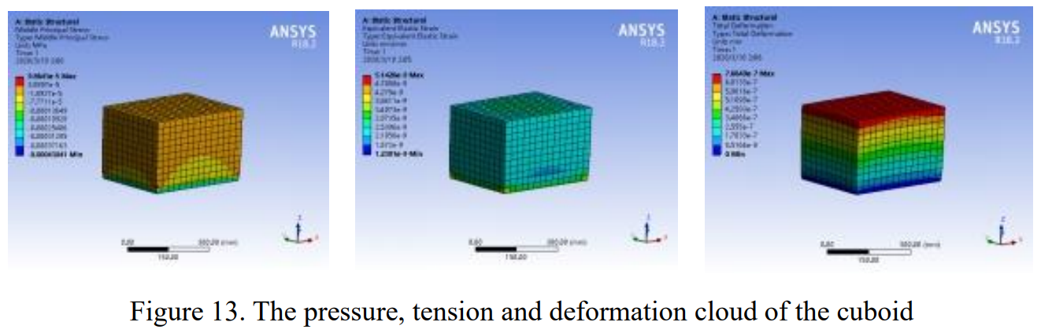
关键建模方法
在研究降雨对沙堡的影响（冲刷作用）时，使用 ANSYS 仿真来验证理论结果。通过对降雨冲刷模型的仿真分析，得到模型的压力图、张力图和变形图。
内容是网络营销中非常关键的一个要素，可以说它是王道。内容需要具有广泛的适用性和易于理解的特点，才能够吸引更多的目标受众。一个好的内容，可以吸引潜在客户，并引导他们转化为忠实的客户。 好的内容需要有深度，观点清晰，并有一定的情感元素，这样能够更好的引发受众的共鸣和兴趣。好的内容还需要有时效性，随着社会进步和人们观念的改变，我们需要不断更新优化内容，与潮流同步，以保持内容的吸引力。 总之，内容是网络营销的基础，缺少好的内容就难以建立起稳定的目标受众基础。因此，我们必须注重不断创新和优化自己的内容，以满足受众需求，不断引领行业发展。
内容是网络营销中非常关键的一个要素，可以说它是王道。内容需要具有广泛的适用性和易于理解的特点，才能够吸引更多的目标受众。一个好的内容，可以吸引潜在客户，并引导他们转化为忠实的客户。 好的内容需要有深度，观点清晰，并有一定的情感元素，这样能够更好的引发受众的共鸣和兴趣。好的内容还需要有时效性，随着社会进步和人们观念的改变，我们需要不断更新优化内容，与潮流同步，以保持内容的吸引力。 总之，内容是网络营销的基础，缺少好的内容就难以建立起稳定的目标受众基础。因此，我们必须注重不断创新和优化自己的内容，以满足受众需求，不断引领行业发展。
内容是网络营销中非常关键的一个要素，可以说它是王道。内容需要具有广泛的适用性和易于理解的特点，才能够吸引更多的目标受众。一个好的内容，可以吸引潜在客户，并引导他们转化为忠实的客户。 好的内容需要有深度，观点清晰，并有一定的情感元素，这样能够更好的引发受众的共鸣和兴趣。好的内容还需要有时效性，随着社会进步和人们观念的改变，我们需要不断更新优化内容，与潮流同步，以保持内容的吸引力。 总之，内容是网络营销的基础，缺少好的内容就难以建立起稳定的目标受众基础。因此，我们必须注重不断创新和优化自己的内容，以满足受众需求，不断引领行业发展。
内容是网络营销中非常关键的一个要素，可以说它是王道。内容需要具有广泛的适用性和易于理解的特点，才能够吸引更多的目标受众。一个好的内容，可以吸引潜在客户，并引导他们转化为忠实的客户。 好的内容需要有深度，观点清晰，并有一定的情感元素，这样能够更好的引发受众的共鸣和兴趣。好的内容还需要有时效性，随着社会进步和人们观念的改变，我们需要不断更新优化内容，与潮流同步，以保持内容的吸引力。 总之，内容是网络营销的基础，缺少好的内容就难以建立起稳定的目标受众基础。因此，我们必须注重不断创新和优化自己的内容，以满足受众需求，不断引领行业发展。

Slide 8
解题思路
反复读题，提取关键要点。
确定研究对象为海浪和沙堡为建模个体。
海浪冲毁沙堡的临界点——引入内摩擦角。
两处内摩擦角的比较：外力作用的内摩擦角和最大内摩擦角。 外力作用内摩擦角<---计算外力<---外力对象的运动方程 最大内摩擦角<---受含水量变化影响<---作用对象渗透方程
从外力冲刷和渗透改变含水量两个角度来研究降水对沙堡的影响。
灵敏度分析。
关键词1
关键词2
关键词3
关键词4

Slide 9
04
个人启发
Personal inspiration.

Slide 10
启发
建模角度：需要敏锐地捕捉到解题关键点，比如文中通过内摩擦角的引入来判断海浪冲破沙堡的临界状态。再从如何求得内摩擦角入手，寻找变量的求解方法，比如外力大小的求解、运动方程的求解等等，抽丝剥茧。本文还设定了很多变量值来使得求解过程更加简便。
写作角度：整篇论文结构清晰，逻辑自洽。叙述逐步递进，以先入为主的观念讲述建模过程，自然而然的从对海浪和沙堡两个建模个体的研究引到内摩擦角的比较，在模型基础确定的基础上，结合之前外力作用和含水量变化两个研究角度来考虑降雨的影响，环环相扣。本文几乎每个常量的初始赋值都有文献资料支撑，如海浪正弦曲线的幅值等，最后还进行了灵敏度分析，提高了文章的可信度和可靠性。
内容是网络营销中非常关键的一个要素，可以说它是王道。内容需要具有广泛的适用性和易于理解的特点，才能够吸引更多的目标受众。一个好的内容，可以吸引潜在客户，并引导他们转化为忠实的客户。 好的内容需要有深度，观点清晰，并有一定的情感元素，这样能够更好的引发受众的共鸣和兴趣。好的内容还需要有时效性，随着社会进步和人们观念的改变，我们需要不断更新优化内容，与潮流同步，以保持内容的吸引力。 总之，内容是网络营销的基础，缺少好的内容就难以建立起稳定的目标受众基础。因此，我们必须注重不断创新和优化自己的内容，以满足受众需求，不断引领行业发展。
内容是网络营销中非常关键的一个要素，可以说它是王道。内容需要具有广泛的适用性和易于理解的特点，才能够吸引更多的目标受众。一个好的内容，可以吸引潜在客户，并引导他们转化为忠实的客户。 好的内容需要有深度，观点清晰，并有一定的情感元素，这样能够更好的引发受众的共鸣和兴趣。好的内容还需要有时效性，随着社会进步和人们观念的改变，我们需要不断更新优化内容，与潮流同步，以保持内容的吸引力。 总之，内容是网络营销的基础，缺少好的内容就难以建立起稳定的目标受众基础。因此，我们必须注重不断创新和优化自己的内容，以满足受众需求，不断引领行业发展。
内容是网络营销中非常关键的一个要素，可以说它是王道。内容需要具有广泛的适用性和易于理解的特点，才能够吸引更多的目标受众。一个好的内容，可以吸引潜在客户，并引导他们转化为忠实的客户。 好的内容需要有深度，观点清晰，并有一定的情感元素，这样能够更好的引发受众的共鸣和兴趣。好的内容还需要有时效性，随着社会进步和人们观念的改变，我们需要不断更新优化内容，与潮流同步，以保持内容的吸引力。 总之，内容是网络营销的基础，缺少好的内容就难以建立起稳定的目标受众基础。因此，我们必须注重不断创新和优化自己的内容，以满足受众需求，不断引领行业发展。
内容是网络营销中非常关键的一个要素，可以说它是王道。内容需要具有广泛的适用性和易于理解的特点，才能够吸引更多的目标受众。一个好的内容，可以吸引潜在客户，并引导他们转化为忠实的客户。 好的内容需要有深度，观点清晰，并有一定的情感元素，这样能够更好的引发受众的共鸣和兴趣。好的内容还需要有时效性，随着社会进步和人们观念的改变，我们需要不断更新优化内容，与潮流同步，以保持内容的吸引力。 总之，内容是网络营销的基础，缺少好的内容就难以建立起稳定的目标受众基础。因此，我们必须注重不断创新和优化自己的内容，以满足受众需求，不断引领行业发展。

